Slide 1
Semana 13
Base de datos

Slide 2

FIREBASE
ORDEN DE LOS DATOS

Slide 3
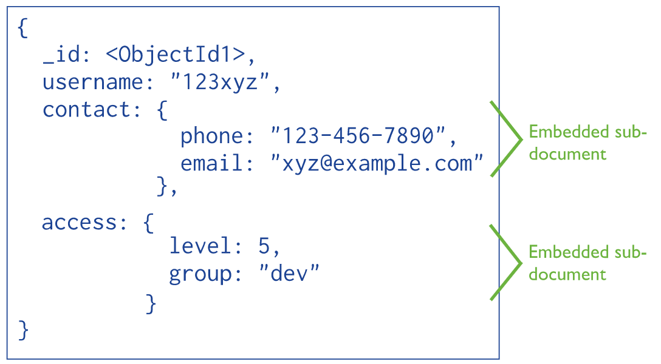
FIREBASE
En nuestros programas debemos considerar el orden de cómo almacenamos los datos.
Por ejemplo, podemos tener una relación de composición.

Slide 4
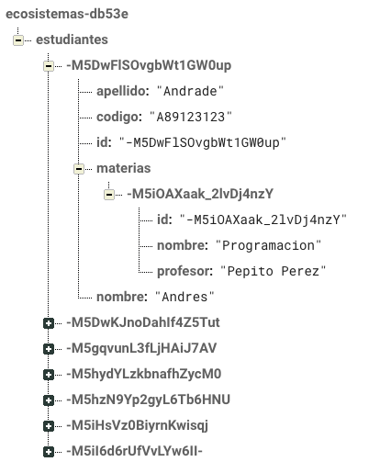
FIREBASE
En nuestros programas debemos considerar el orden de cómo almacenamos los datos.
Por ejemplo, podemos tener una relación de composición.
Un conjunto de estudiantes tiene por dentro un conjunto de materias.

Slide 5
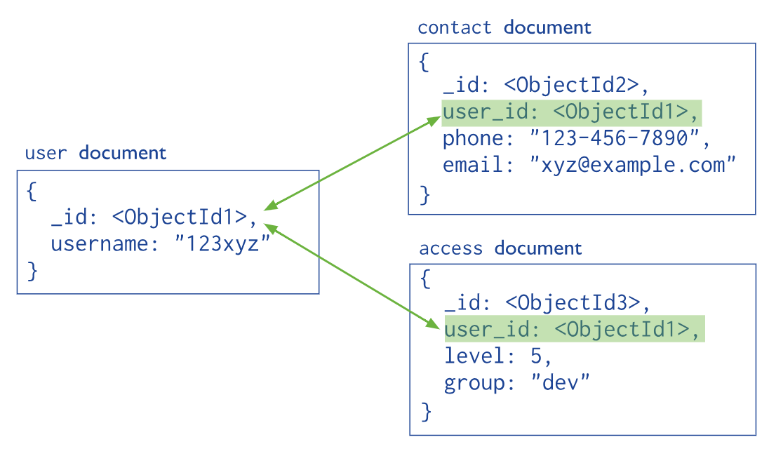
FIREBASE
Otro tipo de organización es hacerlo por referencias.
Se evita poner objetos dentro de otros.
En lugar de eso, se usan referencias de los objetos.

Slide 6
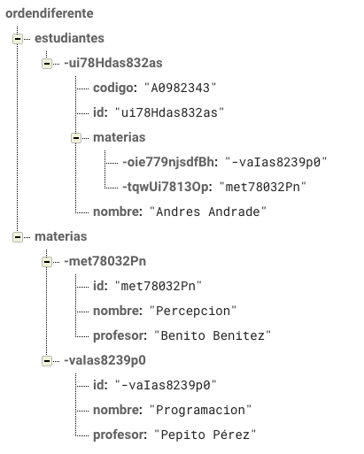
FIREBASE
Otro tipo de organización es hacerlo por referencias.
Se evita poner objetos dentro de otros.
En lugar de eso, se usan referencias de los objetos.

